Slide 1




GESTION DES RISQUES
DE CONTREPARTIE SUR BLOCKCHAIN

Slide 2










Technologies

Slide 3



Risque de Contrepartie
Blockchain
Contrat Intélligent
Probabilité qu'une contrepartie ne respecte pas ses engagements financiers.
Technologie de registre distribué, immuable et transparent.
Programme autonome qui exécute automatiquement des actions définies lorsqu’un ensemble de conditions est rempli.

Slide 4

Approche et Architecture
Le projet utilise un contrat intelligent Solidity pour gérer les contreparties financières. Il stocke des données telles que le score de crédit et les limites d'exposition, et calcule automatiquement les risques. Des alertes sont déclenchées pour les dépassements, garantissant une surveillance automatisée.
L'interface utilisateur, développée avec HTML, CSS, et JavaScript, connecte les utilisateurs au contrat via MetaMask. Elle permet d’ajouter des contreparties, de mettre à jour les expositions, et de calculer les risques. Cette interface rend l’interaction intuitive et efficace.

Slide 5




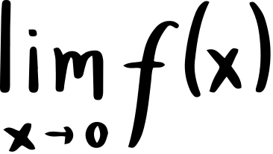
Fonctionnalités Clés du Contrat
Ajout de Contreparties
Mise à Jour
Exposition courante.
Collatéral.
Crée un profil financier avec score de crédit et limites
Calculs Automatiques
Notifications
Dépassements de limites.
Risques élevés.
Risques financiers.
Ratios de couverture.

Slide 6

Déploiement Simplifié
Configurer les variables d’environnement (.env).
Compiler le contrat avec Hardhat.
Déployer le contrat sur le réseau Polygon.
Vérifier le contrat sur un explorateur blockchain.

Slide 7
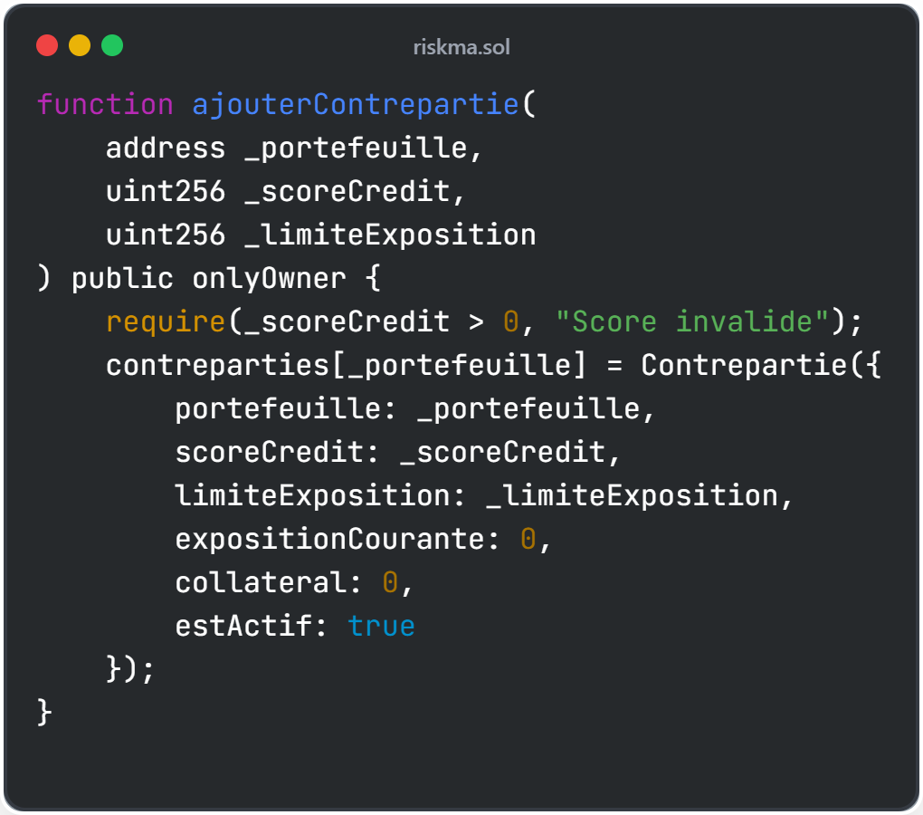

Slide 8



Finance Décentralisée (DeFi)
Banques
Entreprises
Probabilité qu'une contrepartie ne respecte pas ses engagements financiers.
Technologie de registre distribué, immuable et transparent.
Programme autonome qui exécute automatiquement des actions définies lorsqu’un ensemble de conditions est rempli.

Slide 9
THANK YOU
This sentence contains information
related to the title

